Slide 1



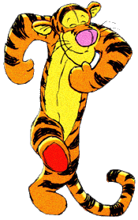
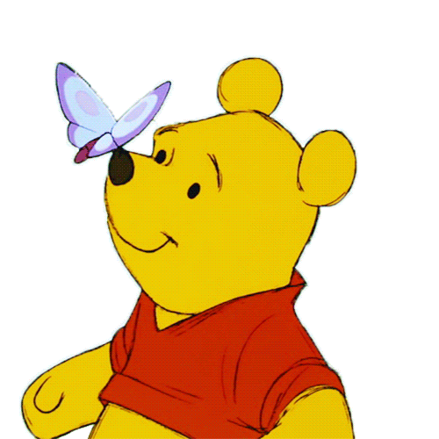


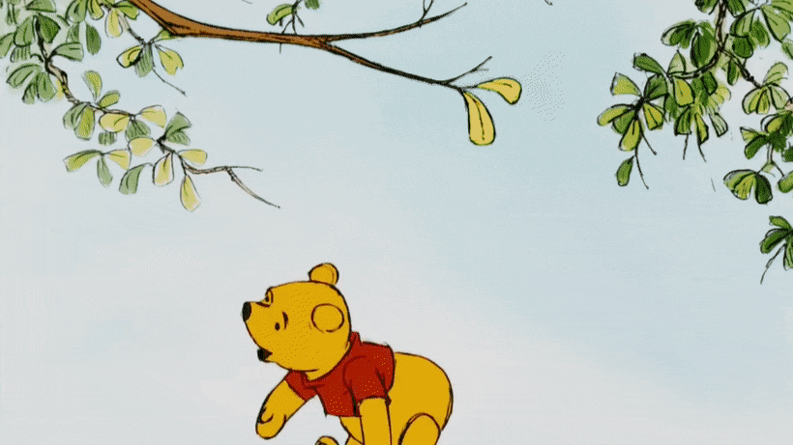
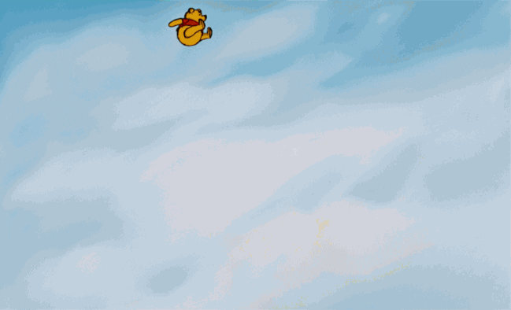
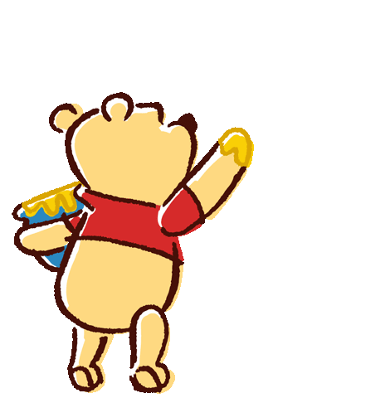
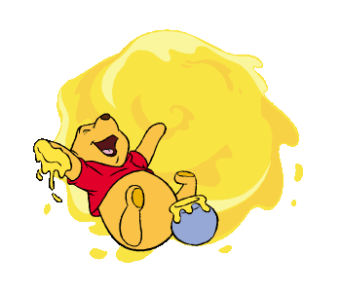


Slide 3
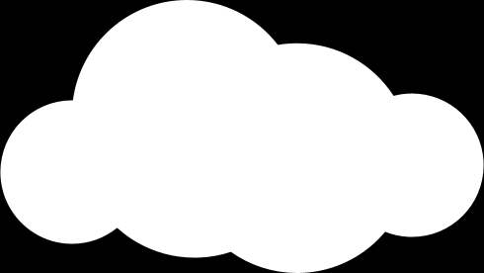

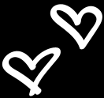


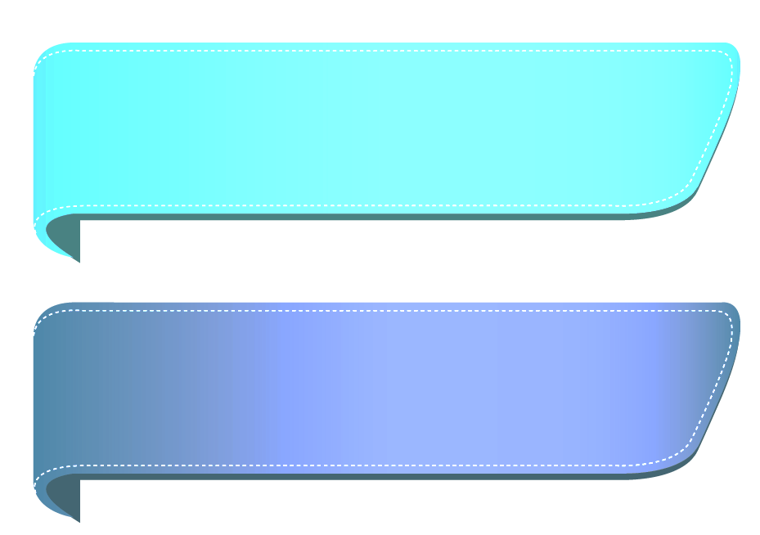




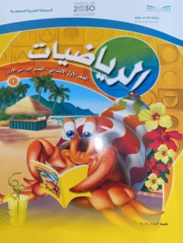


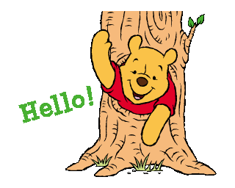
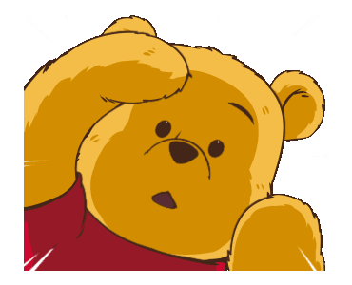

وقت الرياضيات مع ويني الدبدوب
المادة: الرياضيات
الخميس
12-5-1443هـ
ص 100 +101

Slide 4

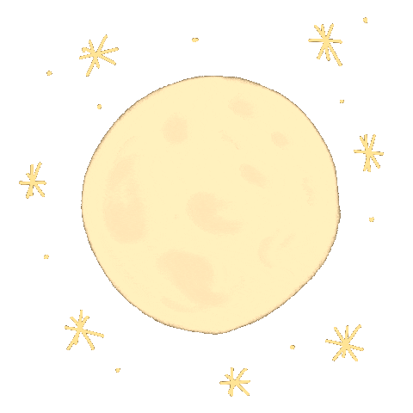
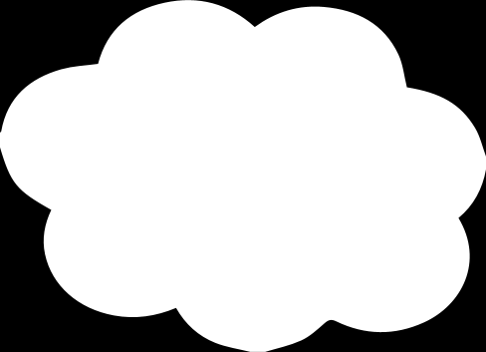








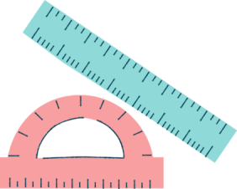















المادة
الرياضيات
توكلنا على الله
ص 100 + 101

Slide 5
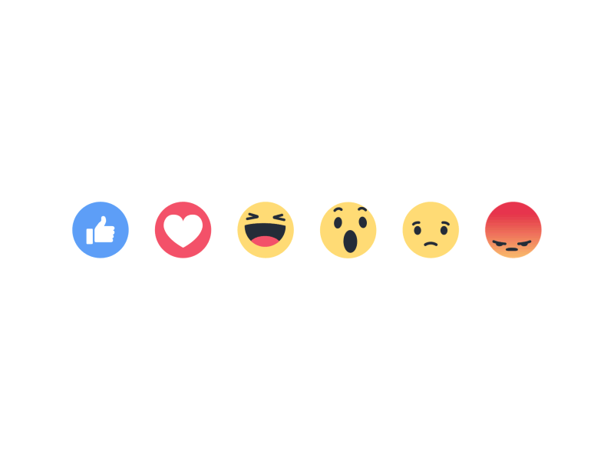








ماهو شعورك اليوم

Slide 6



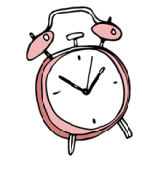

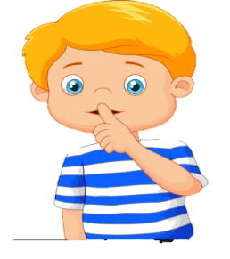
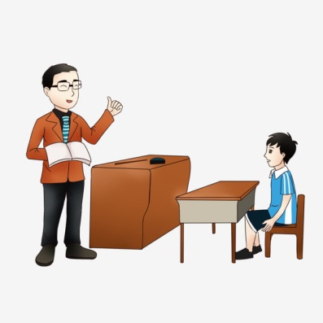


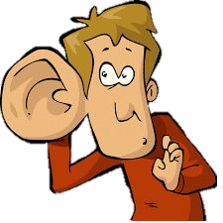

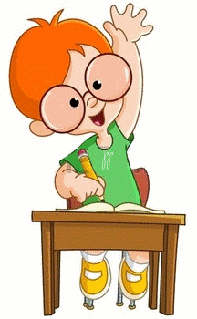

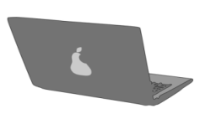

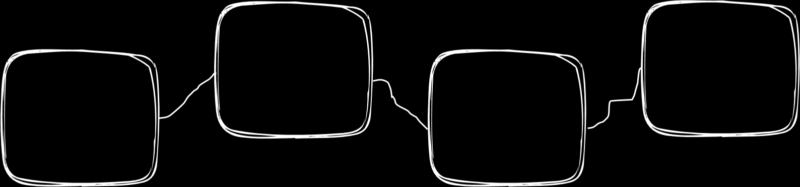
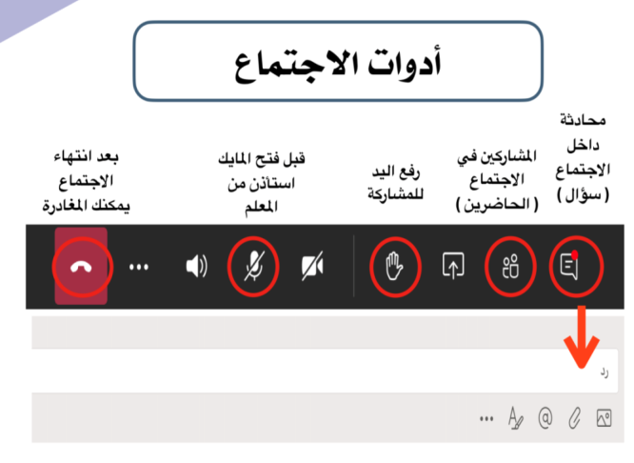

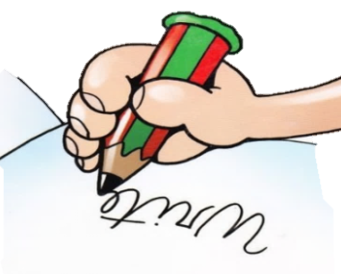



أغلق الصوت
قوانين فصلنا الافتراضي
أَبْتَعِد عَنْ الضّجيج
استمع إلى إجابات
أصدقائي ولا أقاطعهم
انتظر
دورك للمشاركة
أَسْتَمِع بِتِرْكيز
إغلاق المايك وعدم فتحة إلا بسماع أسمي
أًدَوِّن مُلاحَظاتي

Slide 7



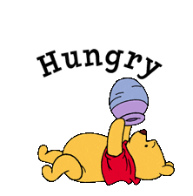
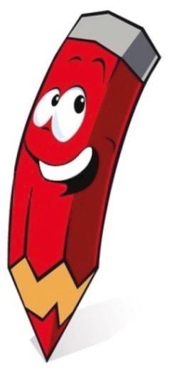




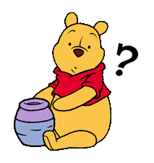



هل انتم مستعدون
المادة: الرياضيات
الخميس
12-3-1443هـ
ص 100+101
الدرس
( اختبار منتصف الفصل + (مراجعة تراكمية
“الدروس 1, 2 , 4,3“
فكرة الدرس
أُعد الاعداد واقرائها واكتبها من 11 الى 17

Slide 8
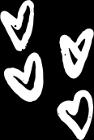



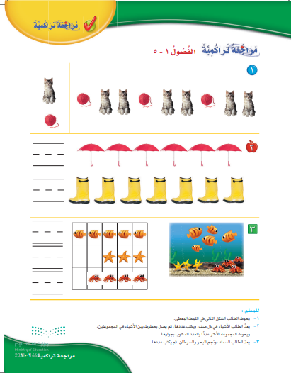
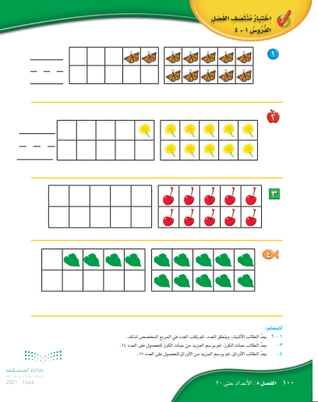


12-5-1443هـ
12-5
ص 101
ص 100

Slide 9

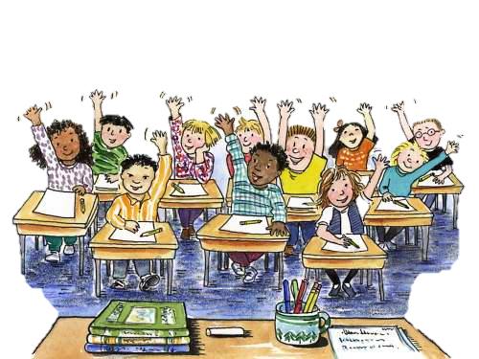
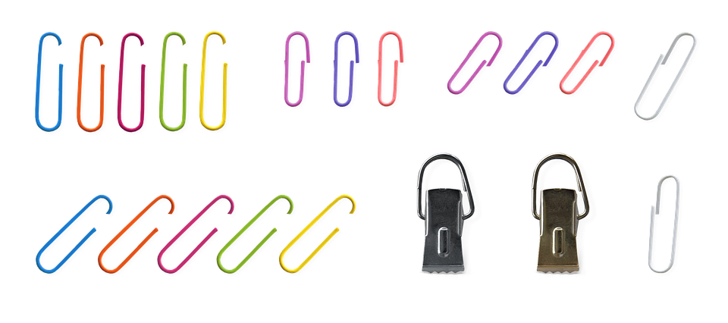


تسجيل الحضور
المادة
الرياضيات
ص100 +101
الخميس
12-5-1443هـ

Slide 10
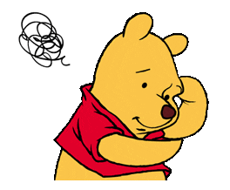

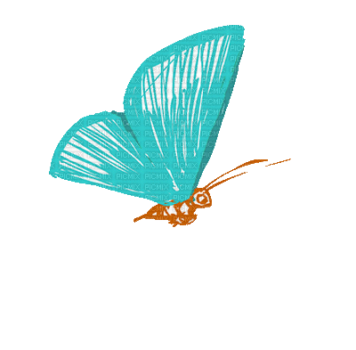


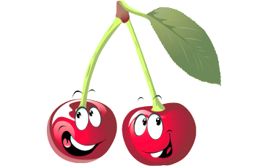
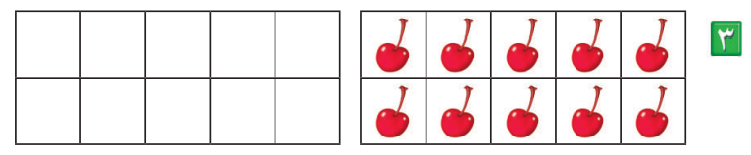
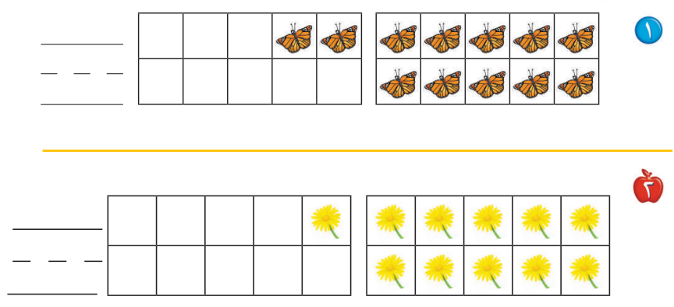




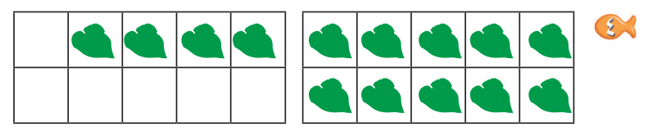

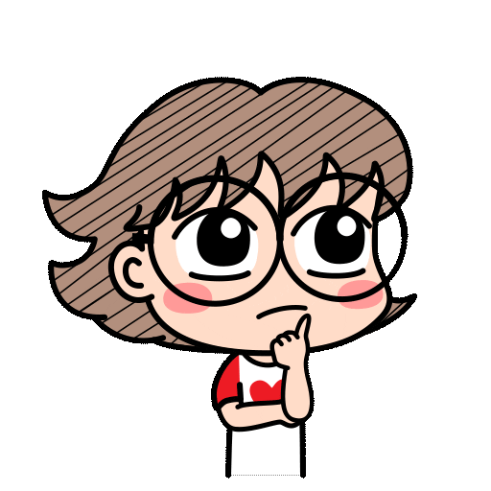


.
اختبار منتصف الفصل
( الدروس 1, 2, 3, 4)
3- عُد حبات الكرز ,ثم ارسم المزيد للحصول على العدد 14:
1- عُد الفراشات ,ثم انطق العدد , ثم أُكتب العدد في المكان المخصص:
12
4- عُد الأوراق ,ثم ارسم المزيد للحصول على العدد 17 :
2- عُد الزهرات ,ثم انطق العدد , ثم أُكتب العدد في المكان المخصص:
11

Slide 11
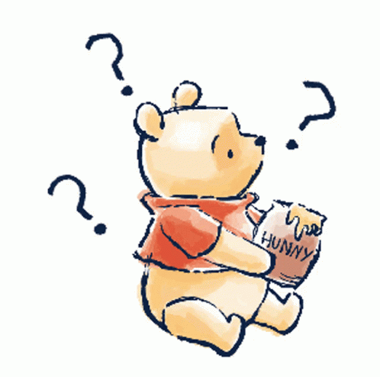

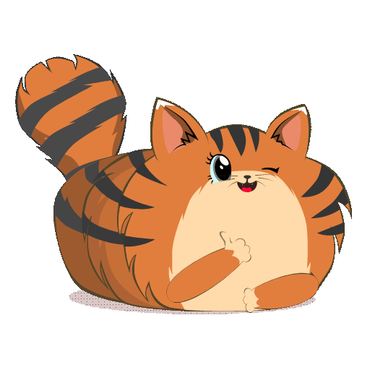
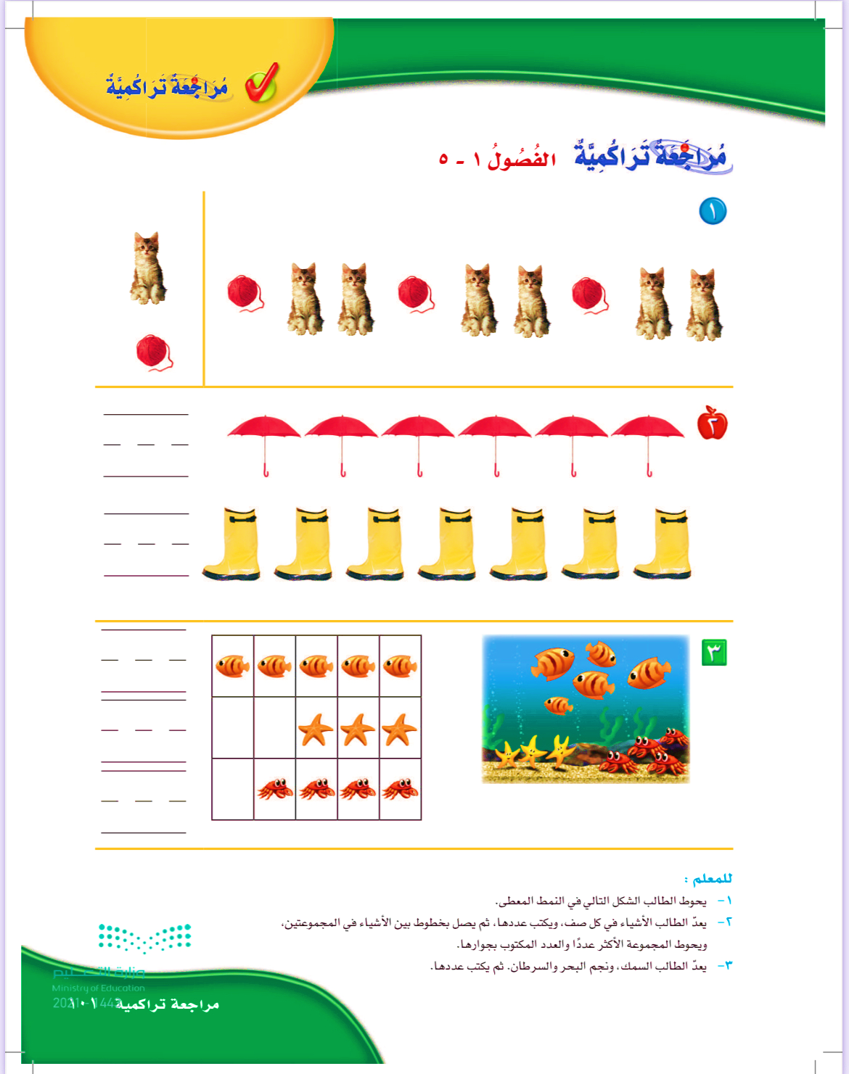
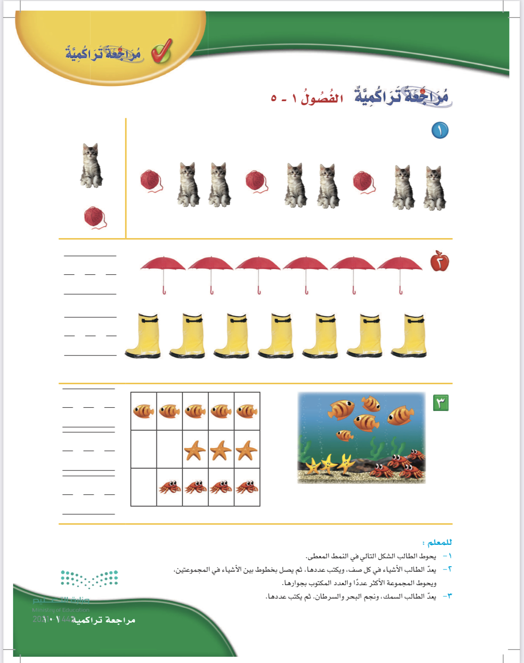
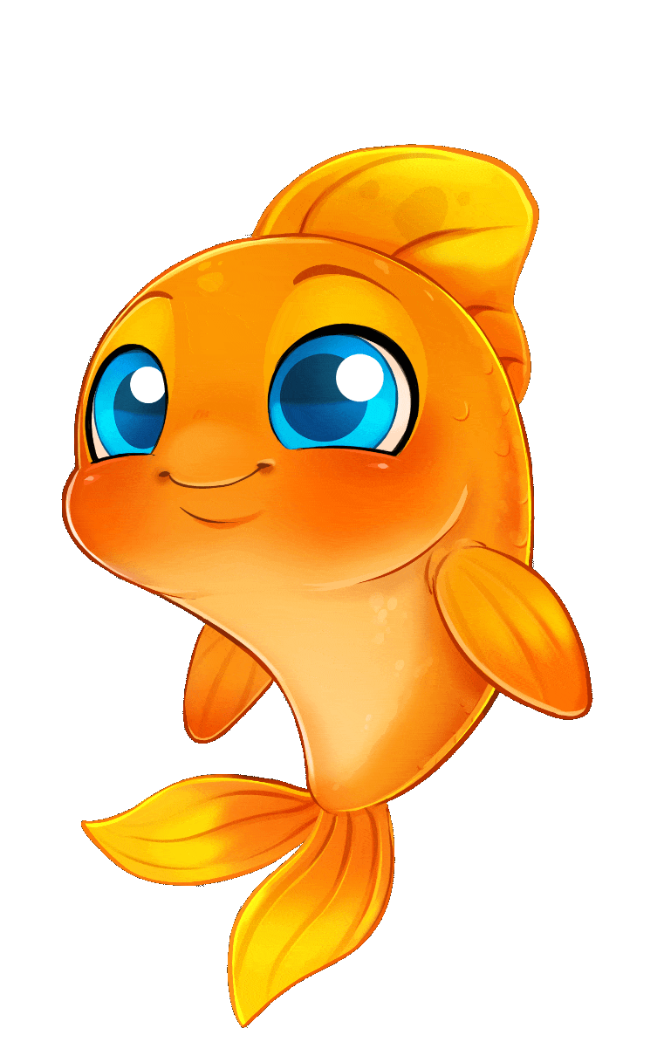

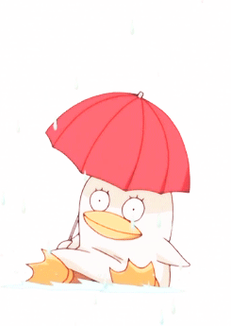
.
3- عُد السمك ونجم البحر والسرطان ثم أكتب عددها.
1- حوط الشكل التالي في النمط المعطى.
3- عُد الأشياء في كل صف ثم اكتب عددها , ثم صل بخط بين المجموعتين وحوط المجموعة الأكثر عدداً والعدد المكتوب بجوارها .
5
6
3
7
4

Slide 12
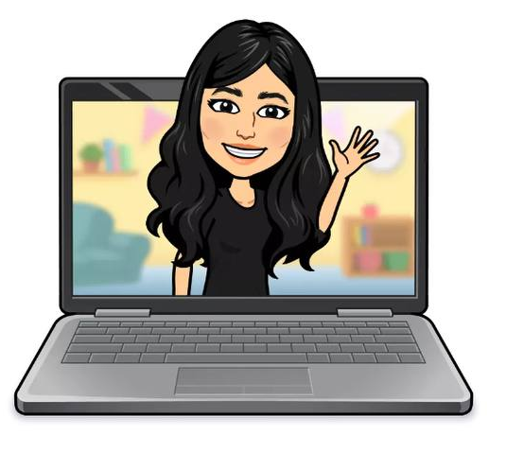

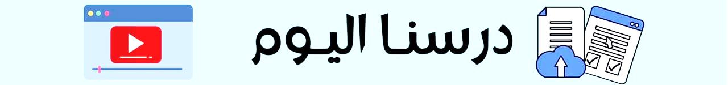






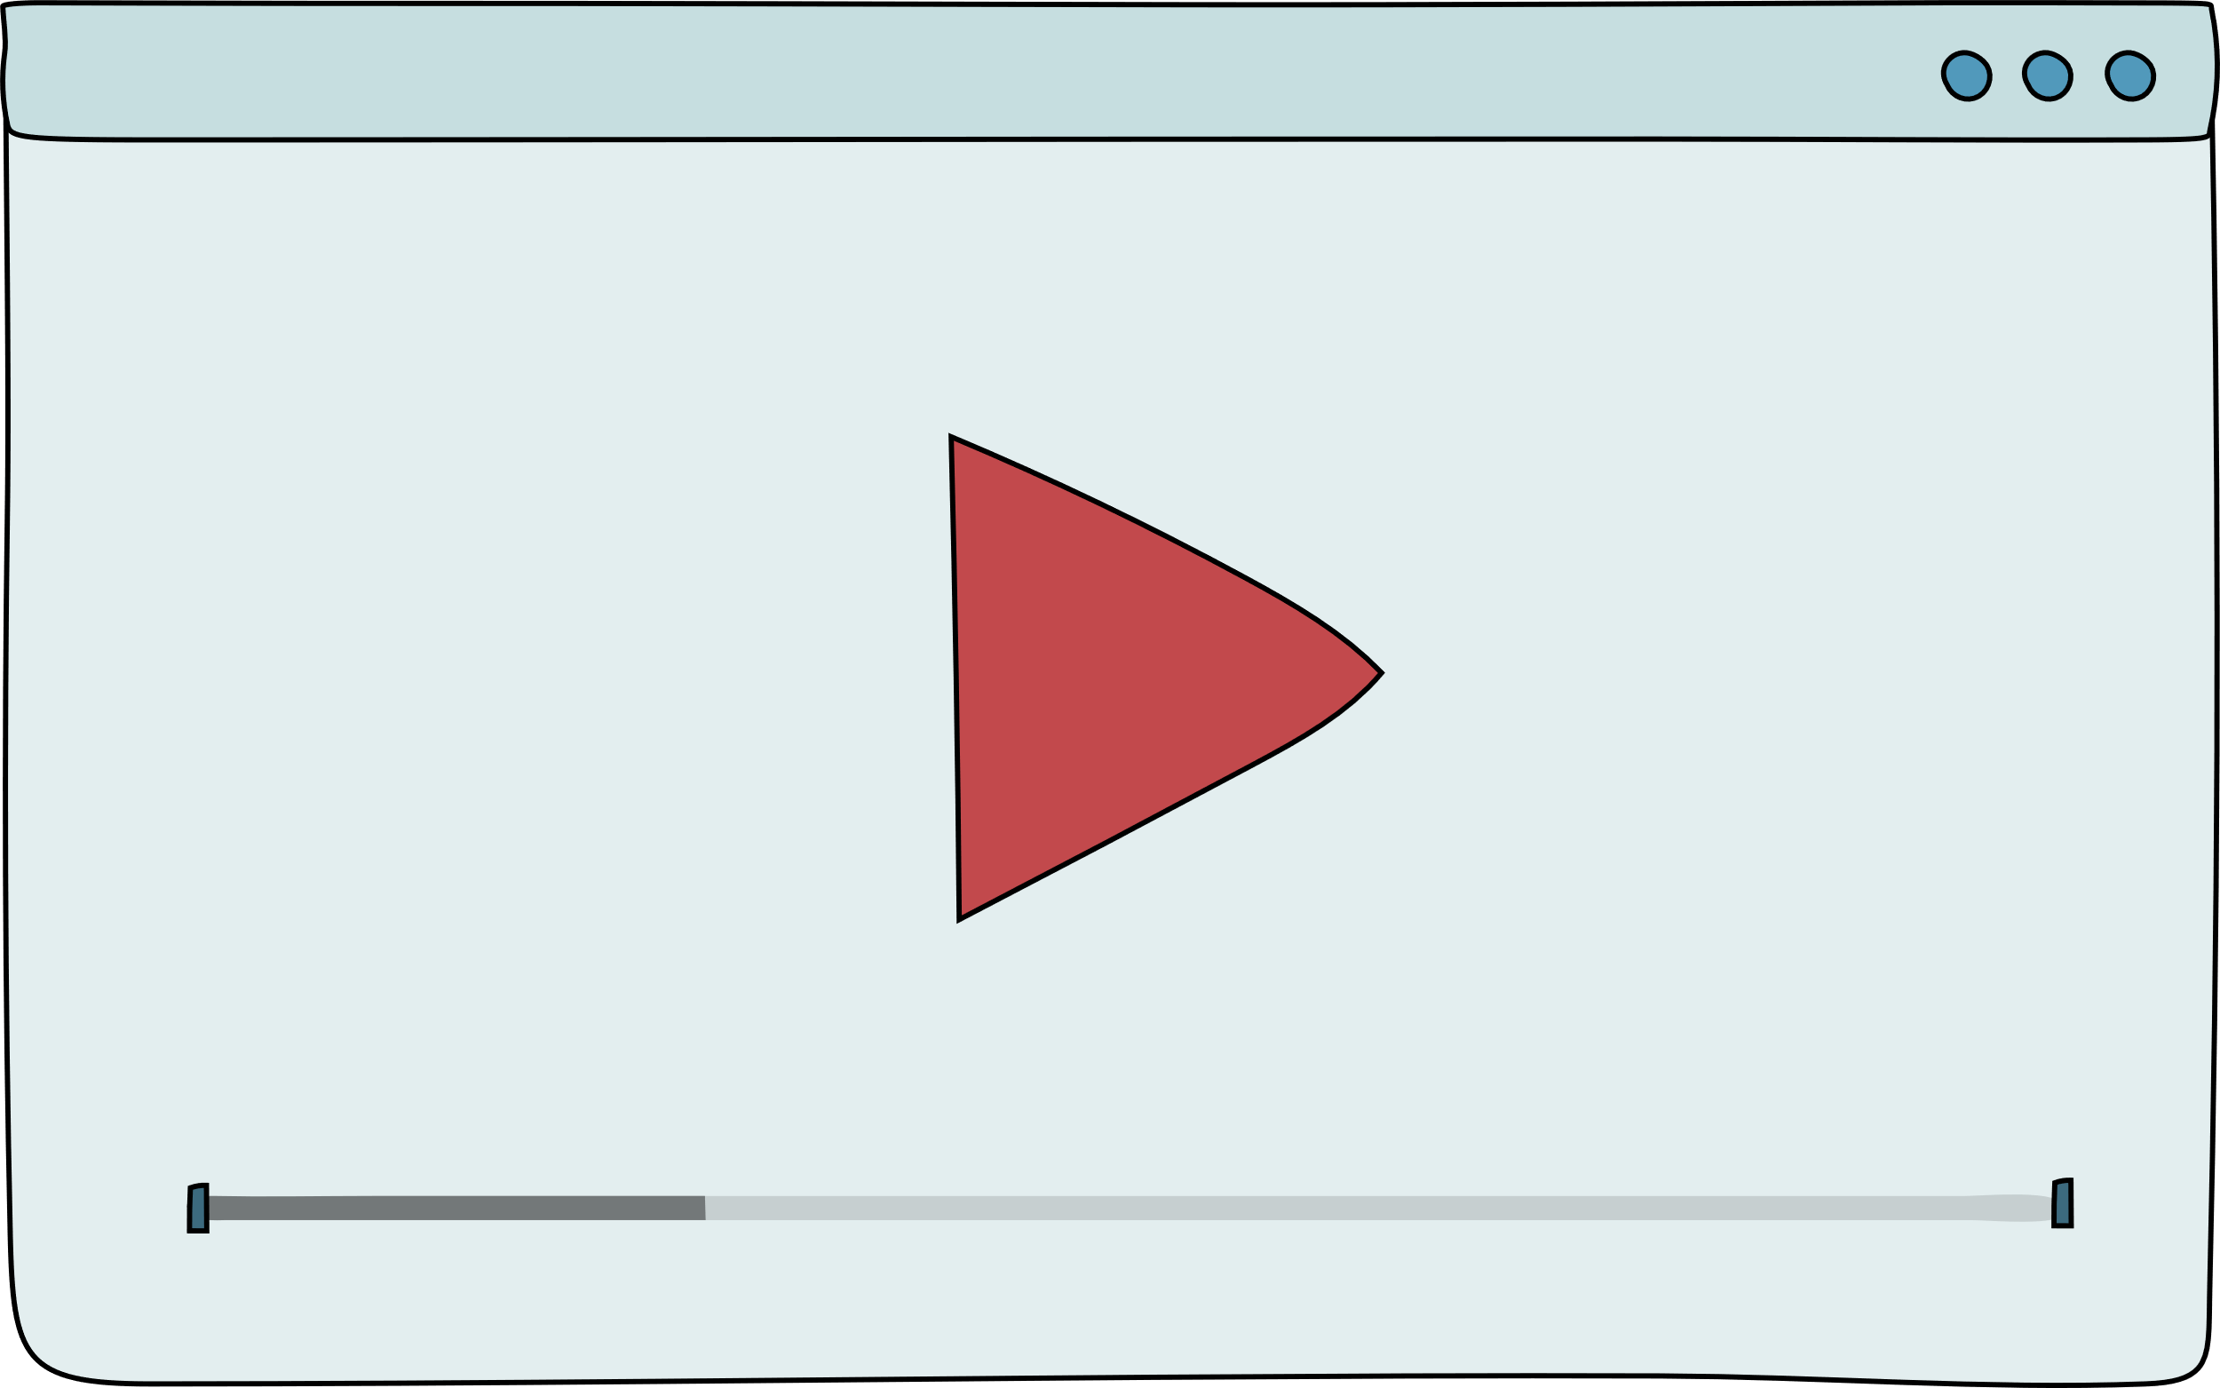






فديو الدرس
الدرس (اختبار منتصف الفصل 5( الدروس 1 , 2, 3, 4)
+ مراجعة تراكمية ( الفصول 1-4 )

Slide 13
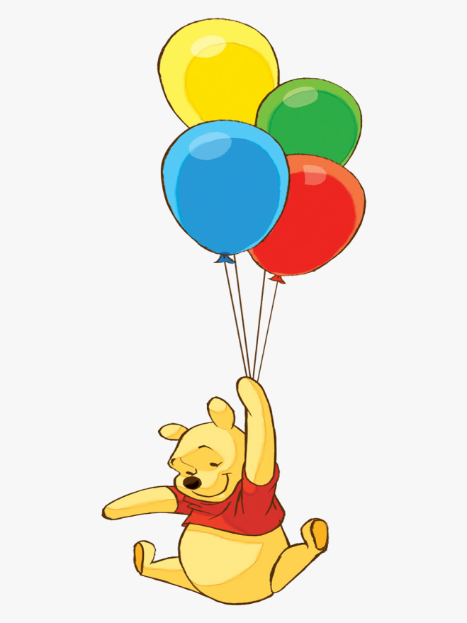






وقت المرح
ويني الدبدوب
هل انتم مستعدون

Slide 14







اختر الاجابة الصحيحة

Slide 15













أختر الشخصية لتحصل على السؤال
للعودة للشريحة الجديدة اضغط هنا

Slide 16







back
عدد النملات هو؟
15
13

Slide 17






back
العدد الذي يمثل الجواهر هو؟
15
17

Slide 18



back
عدد النحلات هو؟
11
10

Slide 19




back
عدد الضفادع هو؟
13
14

Slide 20




back
العدد الذي يمثل الحلزون هو؟
12
11

Slide 21





back
كم عدد الزهرات؟
17
16

Slide 22



back
عدد الدونات هو ؟
15
13

Slide 23


back
عدد الفراولة هو؟
14
13

Slide 24



back
العدد الذي يمثل النجوم هو؟
12
14

Slide 25

back
عدد الدوائر الخضراء هو؟
12
10

Slide 26













أحسنتم

Slide 27














الواجب
مراجعة الدروس السابقة والاستعداد للدرس القادم
التدريب مهم تدربي دائماً

Slide 28







تحدث مع عائلتك
في نهاية اليوم
ماذا تعلمنا في درس اليوم ؟
ما هو تقيمك لدرس اليوم ؟
Jcliiio

Slide 29












نستمتع باقي اليوم
ندعو الله دائماً
... صفي العجيب انتم رائعون...
إلى الْلِقاء أَتَمنى لَكم يَوْمَاً ممتع…..
انتهت حصتنا بالتوفيق والتيسير
ننجز العمل بإتقان
دمتم بحفظ
الرحمن ورعايته
Jcliiio
لا تنسـوا الضغط على علامة السماعة الحمراء للخروج

Slide 30








ACTIVITY TIME
winnie
انتهينا

Slide 31























Slide 32









